Slide 1



Slide 2


COMITÉ FINANCIERO ENERO DE 2019
ORDEN DEL DIA:
Portafolio a 31 de diciembre de 2018.
Informe de implementación del ERP
Informe Gerencia Comercial
Cronograma presentación Estados Financieros SAE
Varios
-Arrendamiento oficina principal SAE.
-Contratación revisoría fiscal.
Vicepresidencia Administrativa y Financiera – Gerencia Financiera

Slide 3
1. PORTAFOLIO
A 31 DE DICIEMBRE DE 2018
Vicepresidencia Administrativa y Financiera – Gerencia Financiera

Slide 4
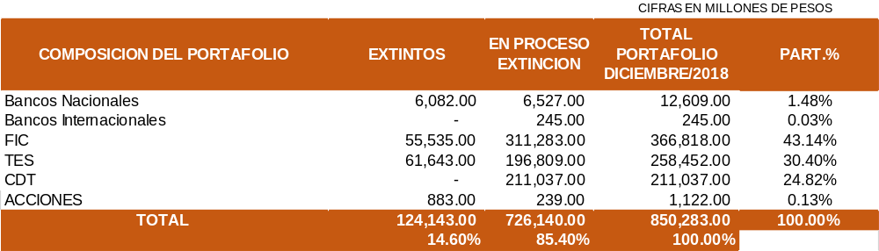
COMPOSICIÓN PORTAFOLIO DICIEMBRE 2018
Vicepresidencia Administrativa y Financiera – Gerencia Financiera

Slide 5
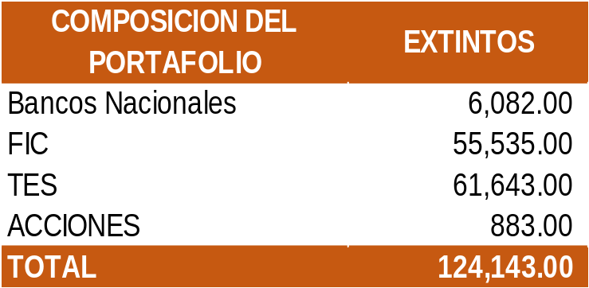
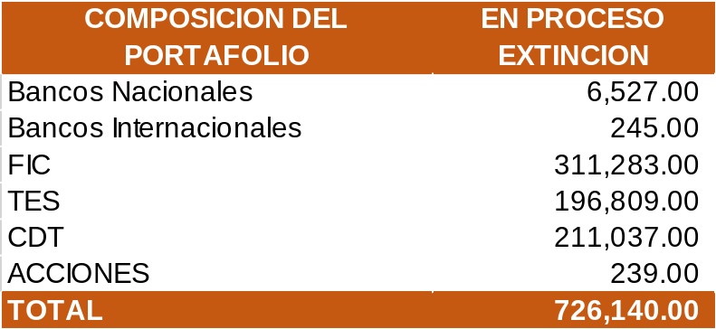
Vicepresidencia Administrativa y Financiera – Gerencia Financiera

Slide 6
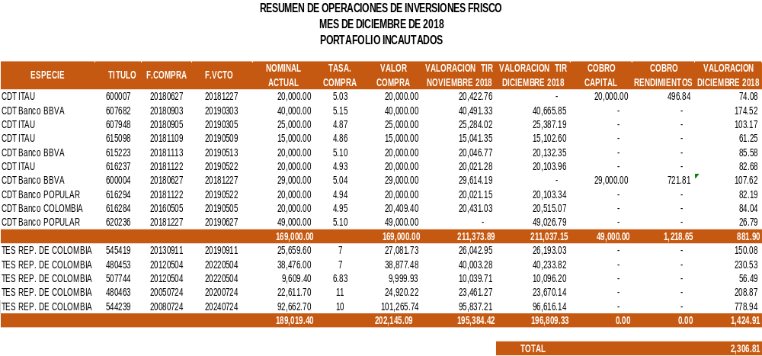
Cifras en Millones de Pesos
Vicepresidencia Administrativa y Financiera – Gerencia Financiera

Slide 7
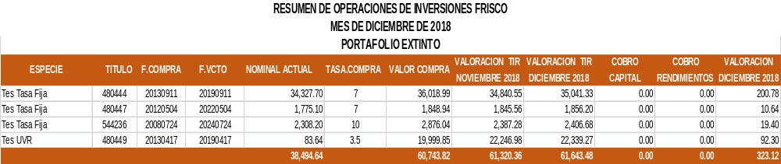
Cifras en Millones de Pesos
Vicepresidencia Administrativa y Financiera – Gerencia Financiera

Slide 8
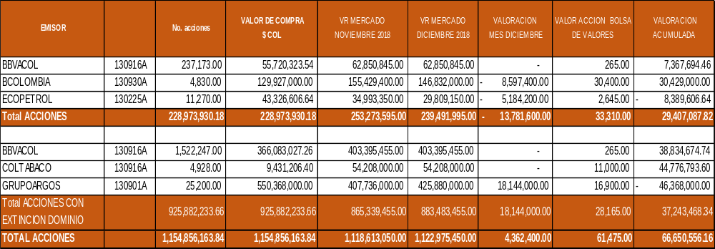
COMPOSICIÓN DEL
PORTAFOLIO ACCIONES DICIEMBRE 2018
Vicepresidencia Administrativa y Financiera – Gerencia Financiera

Slide 9
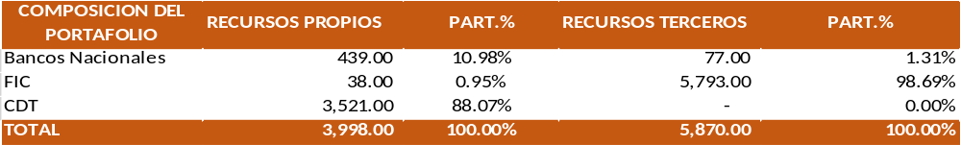
PORTAFOLIO RECURSOS PROPIOS SAE Diciembre 2018
Cifras en Millones de Pesos
Vicepresidencia Administrativa y Financiera – Gerencia Financiera

Slide 10
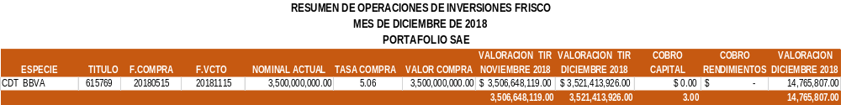
Cifras en Millones de Pesos
Vicepresidencia Administrativa y Financiera – Gerencia Financiera

Slide 11
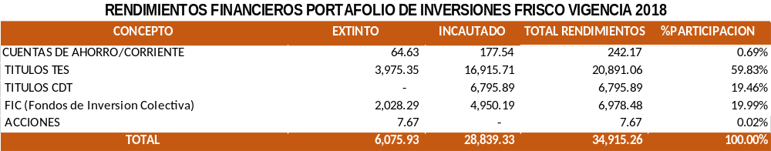
Cifras en Millones de Pesos
Vicepresidencia Administrativa y Financiera – Gerencia Financiera

Slide 12
2. INFORME IMPLEMENTACION ERP
Vicepresidencia Administrativa y Financiera – Gerencia Financiera

Slide 13
Información General del Contrato
Contrato No: | 038-2018
Nombre del Contratista: | DIGITAL WARE S.A.
Nit o CC del Contratista: | 830.042.244 - 1
Objeto del Contrato: | Contratar la prestación del servicio para la Implementación de un sistema integrado para gestión financiera y administrativa tipo ERP (Enterprise Resource Planning)
Valor del Contrato: | $ 2.811.000.000 IVA incluido
Adición: | N.A.
Plazo: | El plazo de ejecución del contrato se encuentra distribuido así: • Siete (7) meses, como máximo para la implementación, la cual debe estar lista para salida a producción a más tardar el 1° de enero de 2019. • Cinco (5) meses de estabilización que deberán incluir la ejecución a satisfacción de los dos (2) primeros cierres contables en operación. • Doce (12) meses de mantenimiento y soporte contados a partir de la finalización del periodo de estabilización.
Porcentaje de Ejecución y Avances: | 62%
Pagos Realizados: | 22% ($619.825)

Slide 14

Dispuestos al cambio!!!

Slide 15
Justificación
La Sociedad de Activos Especiales SAE SAS cuenta con los sistemas de información: Temis, Zeus, Concisa y Sigep, que le permiten realizar gestión: jurídica, documental, administrativa y financiera en una pequeña proporción comparada con la necesidad de la Sociedad, sin embargo, con el tiempo las necesidades de la SAE se han incrementado por lo cual es necesario la adquisición e implementación de un sistema que unifique la información y que contenga especialmente las siguientes características:
  • Proporcionar integración de información
  • Gestión de múltiples empresas (FRISCO, SAE y Colombia en PAZ)
  • Operación multimoneda.
  • Autogestión de los funcionarios en los procesos de recursos humanos, como por ejemplo: gestionar certificados, vacaciones, incapacidades etc.
  • Integración con los procesos que están siendo implementados en el sistema Misional Matrix
  • Integración con los procesos de los diferentes aplicativos existentes
  • Eliminación de retrabajo para la gestión de información.
  • Eliminación de reprocesos en la ejecución de actividades en varias aplicaciones (una sola entrada de información)
  • Eliminar procesamiento manual en Excel
  • Eliminación del riesgo del error por la manualidad y la falta de integración
  • Disminución de mantenimientos adicionales por parte del área de tecnología, eliminando las diferentes versiones de la misma aplicación en varios ambientes para poder atender las empresas de manera diferenciada.

Slide 16
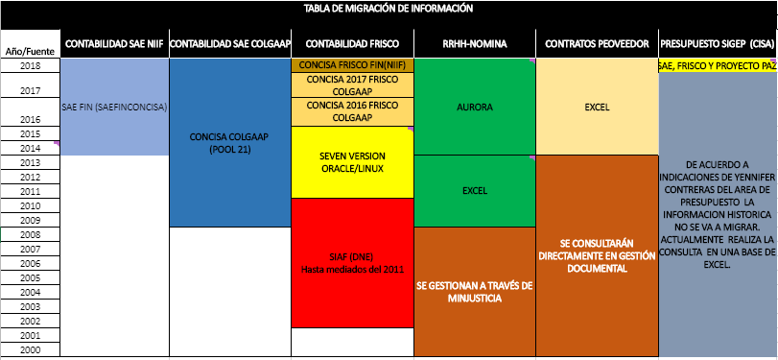
Migración de Datos Anteriores

Slide 17
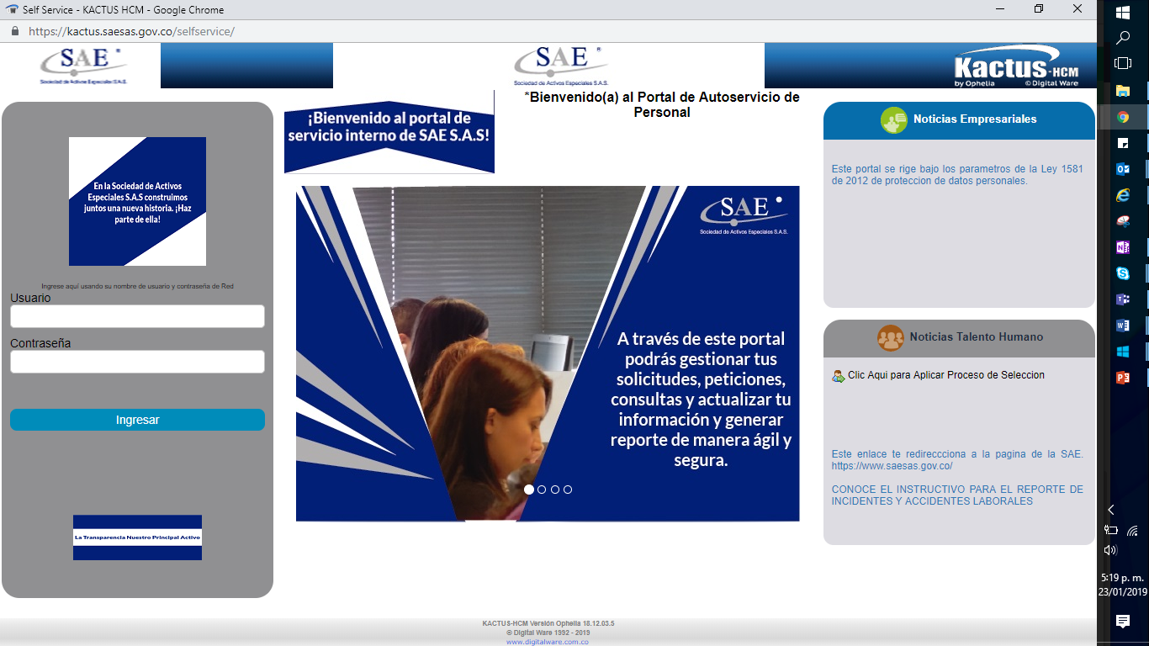
Autoservicio para Empleados

Slide 18
3. PRESENTACION GERENCIA COMERCIAL
Vicepresidencia Administrativa y Financiera – Gerencia Financiera

Slide 19
Resultado
Venta de inmuebles
año 2018

Slide 20
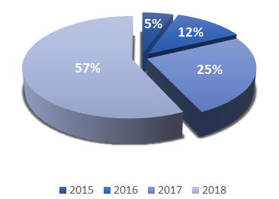
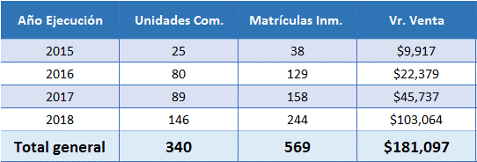
Resultado Comercialización Inmuebles – CISA.
Cifras en Millones $
Fecha inicio Contrato Interadministrativo: 31-07-2015
Fuente de la información – CISA informe a corte 21 de enero 2019
Gerencia Comercial

Slide 21
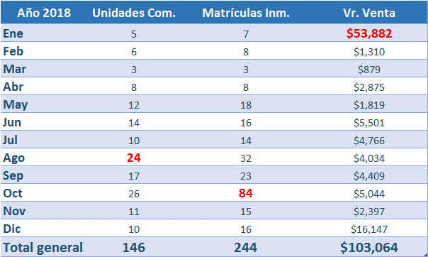
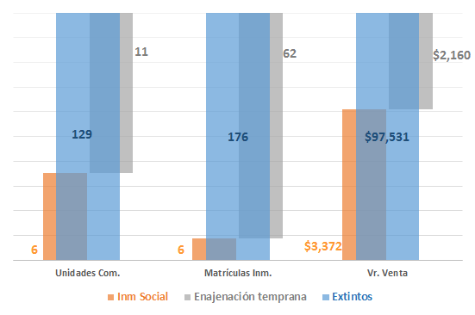
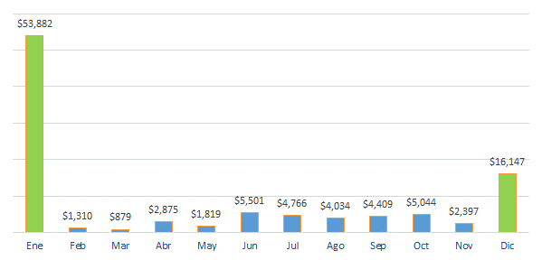
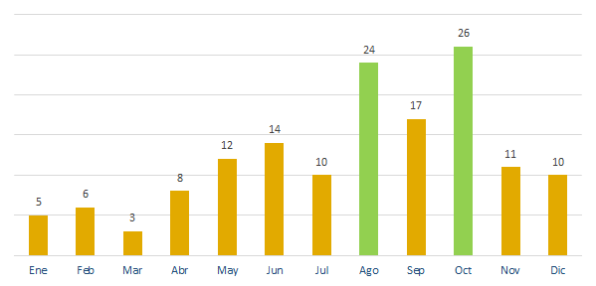
Evolución proceso Comercialización
Tablero de gestión
Evolución por estado legal
Cifras en Millones $
Cifras en Millones $
Evolución por valor de venta.
Cifras en Millones $
Evolución por unidades comerciales vendidas.
Promedio: 12 unidades vendidas por mes.
Fuente de la información – CISA informe a corte 21 de enero 2019
Gerencia Comercial

Slide 22
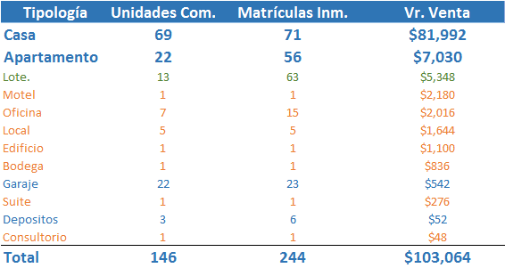
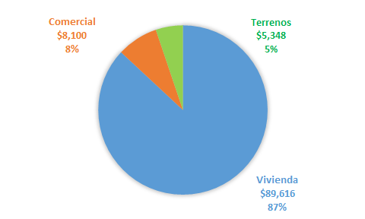
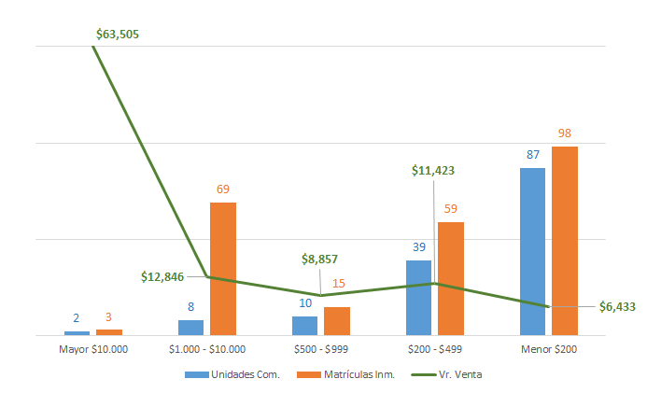
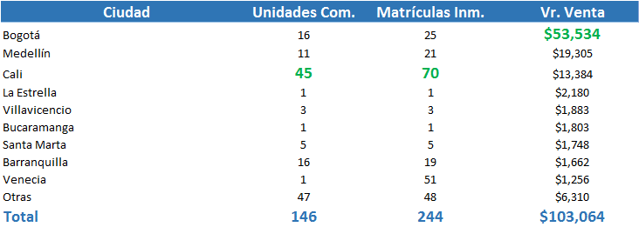
Evolución proceso Comercialización
Ventas por tipo de inmueble.
Participación ventas por tipo de inmueble.
Evolución ventas por rango de valor
Evolución ventas por ciudad.
Fuente de la información – CISA informe a corte 21 de enero 2019
Gerencia Comercial

Slide 23
Estado
Disponibilidad de inmuebles
Proceso de comercialización
año 2019

Slide 24
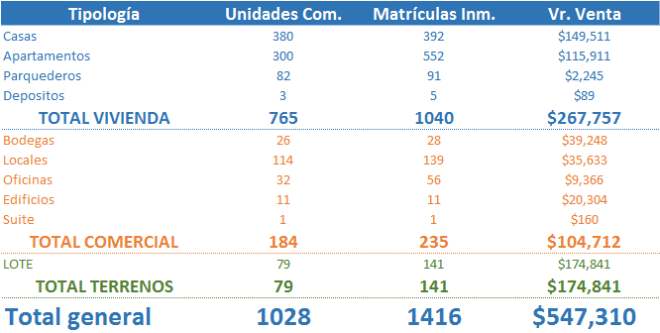
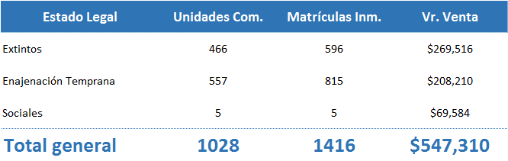
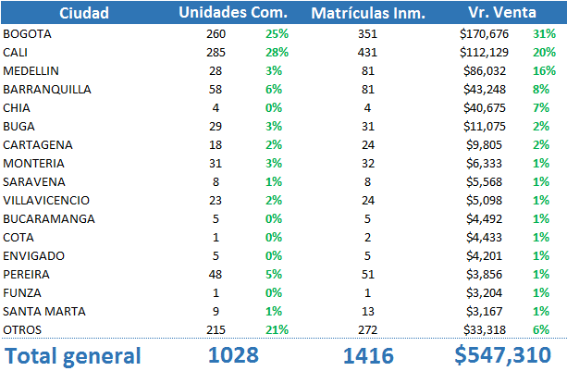
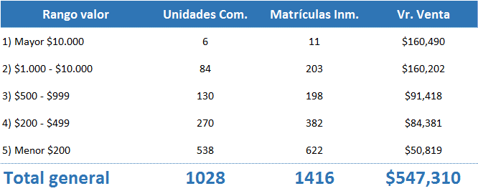
Evolución proceso Comercialización
Portafolio disponible por tipo de inmueble.
Portafolio disponible por estado legal
45%
49%
54%
38%
1%
13%
Evolución ventas por rango de valor
1%
29%
8%
29%
Evolución ventas por ciudad.
13%
17%
26%
15%
52%
9%
Fuente de la información – CISA informe a corte 21 de enero 2019
Gerencia Comercial

Slide 25
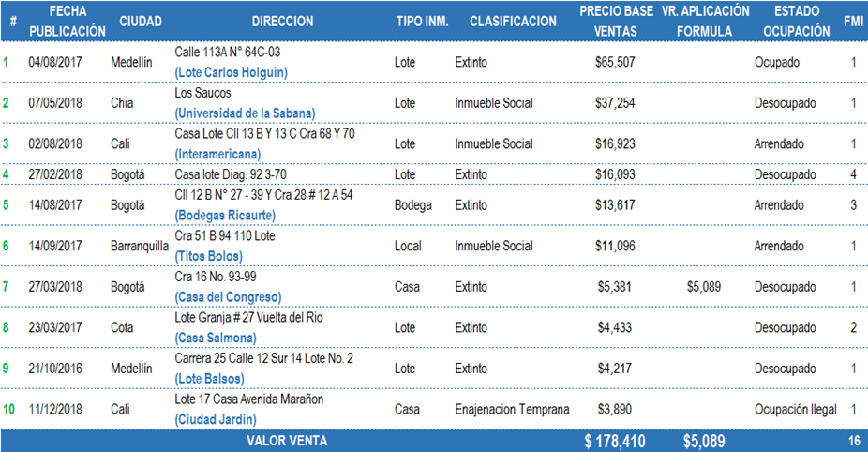
Top 10 Inmuebles disponibles.
Fuente de la información – CISA informe a corte 21 de enero 2019
Gerencia Comercial

Slide 26
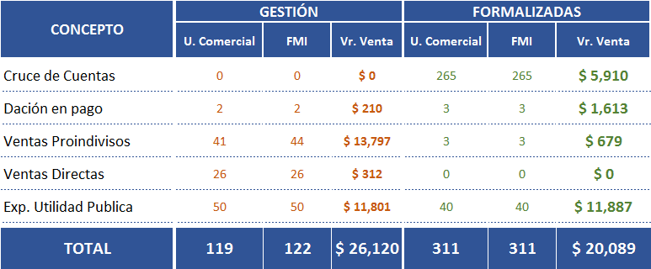
Ventas Gestión Directa SAE.
El valor de recaudo año 2018, corresponde a $6.535
Fuente de la información – CISA informe a corte 21 de enero 2019
Gerencia Comercial

Slide 27
4. CRONOGRAMA PRESENTACION ESTADOS FINANCIEROS
Vicepresidencia Administrativa y Financiera – Gerencia Financiera

Slide 28
CRONOGRAMA PRESENTACION Y APROBACION ESTADOS FINANCIEROS SAE S.A.S.
FECHA | ACTIVIDAD
Febrero 8 de 2019 | Entrega de Información por parte de SAE
Febrero 13 -2019 | Inicio Visita Revisoría Fiscal
Febrero 15 – 2019 | Entrega de Información Complementaria - Notas a los E.F. por parte de SAE
Febrero 20 – 2019 | Entrega Dictamen Preliminar por parte de Revisoría Fiscal
Febrero 20 – 2019 | Entrega Información Preliminar a CISA
Febrero 25 – 2019 | Comité Financiero - Presentación E.F. corte Dic./2018
Febrero 27 – 2019 | Junta Directiva - Presentación y Aprobación E.F. corte Dic./2018
Marzo 8 – 2019 | Citación Asamblea Ordinaria
Marzo 15 – 2019 | Asamblea Ordinaria de Accionistas
Vicepresidencia Administrativa y Financiera – Gerencia Financiera

Slide 29
5. VARIOS
Arrendamiento oficina principal SAE
Contrato Revisoría Fiscal SAE
Vicepresidencia Administrativa y Financiera – Gerencia Financiera

